Slide 1
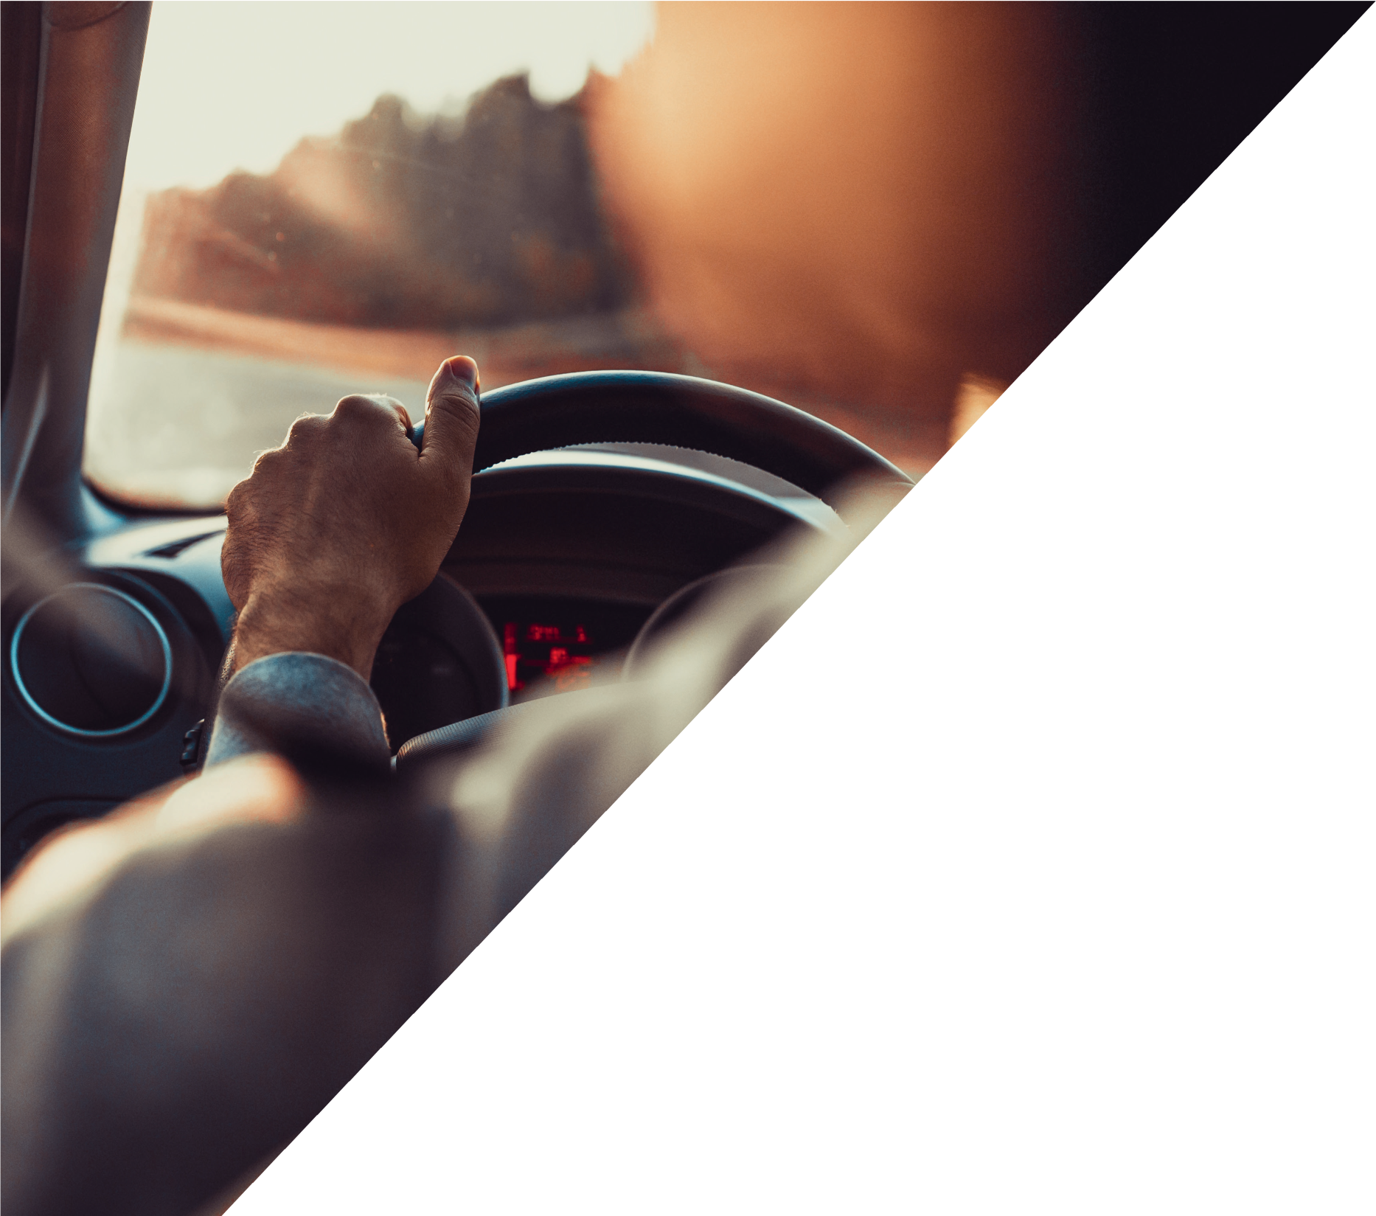
PERMIS BE
890 €
10 SESSIONS AVEC UN ENSEIGNANT EXPERT
INSCRIPTION A L’AUTO-ECOLE offert POCHETTE PÉDAGOGIQUE AVEC LIVRE DE CODE , PRËT D’UNE CARTE CODE , LIVRET D’APPRENTISSAGE ET FICHE DE SUIVI PEDAGOGIQUE; offert
10 LECONS DE CONDUiTE 740,00 €
FRAIS D’ACCOMPAGNEMENT A L’EXAMEN PRATIQUE (plateau/circulation) 150,00 €

